Slide 1
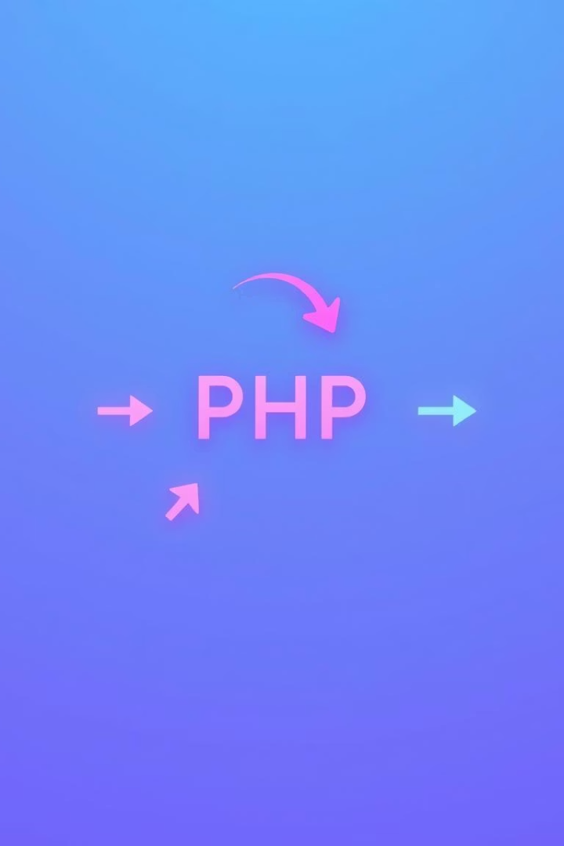

PHP मा Loop वा Iteration
PHP मा iteration वा loop हरूले कुनै कार्यलाई बारम्बार दोहोर्याउन प्रयोग गरिन्छ। यसले कोडलाई अधिक प्रभावकारी र संक्षिप्त बनाउन मद्दत गर्छ।
by Rajkumar Thakur

Slide 2
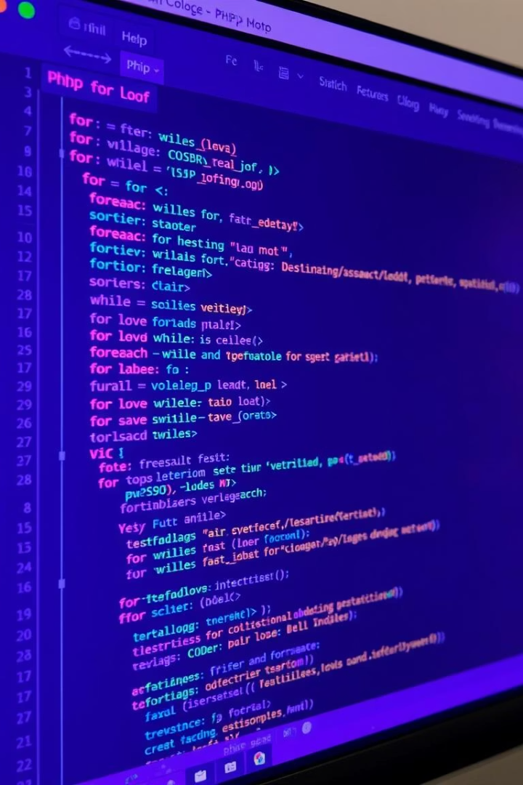
for loop
PHP मा for loop को syntax:
कसरी काम गर्छ?
प्रारम्भ: $i = 1 - loop counter initialize गर्छ।
for ($i = 1; $i <= 5; $i++) { // code to be executed echo "The number is: $i <br>"; }
सर्त: $i <= 5 - प्रत्येक iteration मा check गरिन्छ। loop जारी राख्न true हुनुपर्छ।
कार्यान्वयन: सर्त true भएमा code execute हुन्छ।
वृद्धि/घटाउ: $i++ - प्रत्येक iteration पछि loop counter increment हुन्छ।

Slide 3



while loop
PHP मा `while` loop को syntax:
while (condition) { // code to be executed }
कार्यान्वयन
2
condition सत्य भएमा code execute हुन्छ।
सर्त जाँच
1
loop को प्रत्येक iteration अघि condition check गरिन्छ।
वृद्धि/घटाउ
loop भित्र counter variable increment गरिन्छ (उदाहरण: $i++)।
3

Slide 4



do...while loop
पहिले कार्यान्वयन
कोड कम्तिमा एक पटक चल्छ
$i = 0; do { $i++; echo "Number: $i "; } while ($i <= 5);
त्यसपछि सर्त जाँच
$i <= 5 जस्तो सर्त जाँच्ने
पुनरावृत्ति
सर्त सत्य भए फेरि दोहोर्याउने

Slide 5
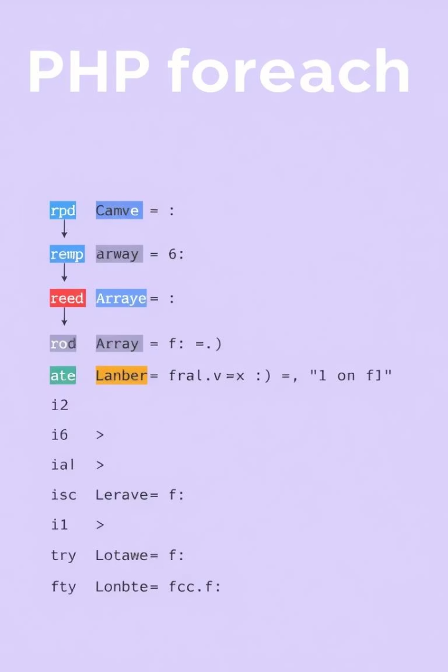
foreach loop
प्रयोग
सिन्ट्याक्स
Array वा object मा प्रयोग गरिन्छ
foreach ($array as $value) { कोड }
फाइदा
प्रत्येक तत्व सजिलै प्राप्त गर्न सकिन्छ

Slide 6
break र continue statements
break
continue
loop लाई तुरुन्तै रोक्न प्रयोग गरिन्छ
वर्तमान iteration छोडेर अर्को मा जान्छ
if ($i == 5) {
break;
}
if ($i == 3) {
continue;
}

